Slide 1
日本の優れた防災技術で
国際市場へ打って出る
2018年2月
一般社団法人日本防災プラットフォーム
事務局長 土井 章

Slide 2
優れた日本の防災技術
東日本大震災発生時
新幹線では運行中の27本の列車が揺れが来る前に緊急停止。1両だけ脱輪したが、14km/hまで減速していた。一人のけが人も出ず。→緊急地震速報技術
昭和40年に建設の仙台市庁舎は無傷→耐震補強技術
ガス漏れが原因の火災はなし→マイコンメータ技術
災害の多い日本で、長年にわたり培われた防災技術の優秀性を認識
防災技術のリソースを海外でも広く利用してもらうことは、ビジネスとしての世界への貢献

Slide 3
技術を探す側の悩み
特定の問題を解決したいが、どんな技術があるのか分からない。
防災技術は非常に広く様々な業種に散在しているため、探している技術を持つ会社がどこなのか分からない。
探している技術を持つ会社名が分かっても、その会社が大きいため、その会社のウェブサイトで探している技術を見つけられないし、見つけられても担当部署へのコンタクトが困難。
外国の民間企業が技術紹介に来ても、信頼できる会社なのか、信頼できる技術なのかを判断できない。
ほとんどの会社の持つ技術は個別の要素技術で、それだけではソリューションにならない。問題を解決するためには、技術をパッケージ化する必要があるので、そこまでやって欲しい。
収益を上げない防災事業に、多くの予算を費やせない。防災技術の費用対効果が分からない。日本製の技術は、信頼はできるが高そうだ。
結局、解決したい問題を解決できる技術や、それを持つ日本の会社を見つけるのは困難。

Slide 4
技術を提供する企業の悩み
防災・減災技術を持っている多くの企業は中小企業。だが、中小企業は海外展開をする力がない。
現地の政府機関が民間企業には会ってくれないので、自社技術の説明の機会を得られない。
他国から日本へ防災・減災技術を学びに来る人が多くいるが、その人たちへ自社の技術を紹介する機会を得られない。
自社の保有する技術は要素技術なので、それだけでは課題の解決はできず、顧客の関心を惹かない。他社の技術とパッケージ化する必要がある。
防災を担当している役所が分散しているため、営業効率が非常に悪い。
効果的な技術の宣伝手段がない。

Slide 5
JBPの誕生
みんなで一緒に協力して海外展開をしよう！
JBP理念：災害に先手を打つ
設立 | 2014年6月に設立され、2017年4月に一般社団法人
目的 | 民間企業が日本で培った優れた防災・減災技術を、世界に提供し、強靭な社会作りに貢献する。 多くの会社が集まり、協力し、防災・減災技術を結集する。 政府機関と学術界と連携する。
会員数 | 計105社・団体
会員業種種類 | ICT会社、建設会社、建設コンサルタント、建築設計会社、地図会社、計測機器、建材製造、防災用品製造、造船、イノベーション
主な支援団体 | 賛助会員：国土交通省、総務省、水資源機構、JICA 内閣府、経済産業省も各種会合へ出席
資金源 | 会員会費（幹事会員50万円/年、一般会員10万円）

Slide 6
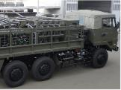
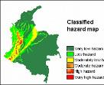
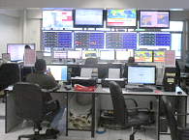
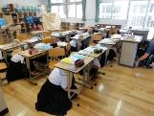
JBP設立前
Notes:
Before JBP was established, people who face DRR issue and looking for solutions, they have to approach each companies. Many companies include small and large companies have DRR solutions in Japan.

Slide 7
JBP設立後
Notes:
This is reason why we created Platform to form network with companies which have Disaster Risk Reduction products and solution.
Four companies got together and established JBP in 2014.

Slide 8
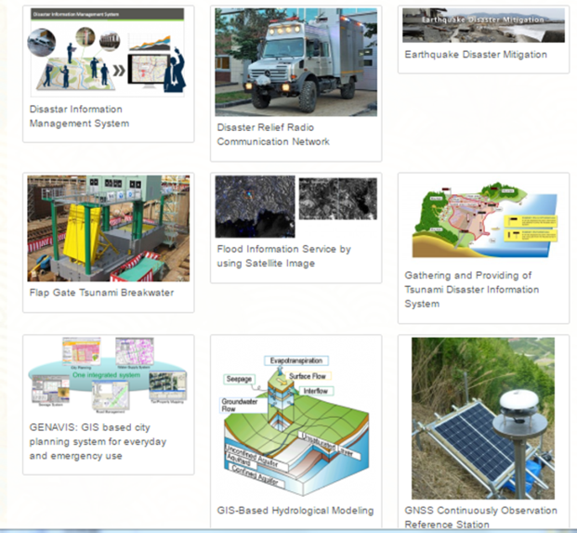
活動１：日本の防災技術のゲートウェイ
「防災ソリューションマップ」
会員企業の技術をデータベース化
海外のお客様へ、会員の防災技術をまとめて紹介
海外のお客様は、様々な検索方法で、欲しい技術を見つけられる
JBPのソリューションマップは、日本の防災技術のAmazon

Slide 9
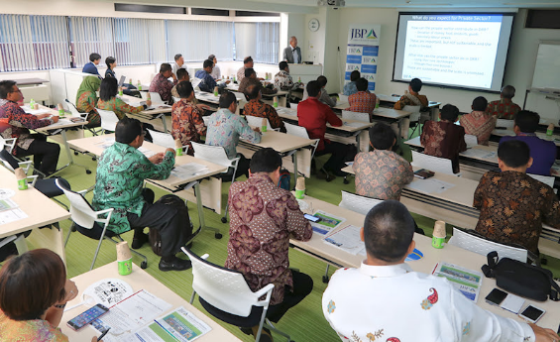
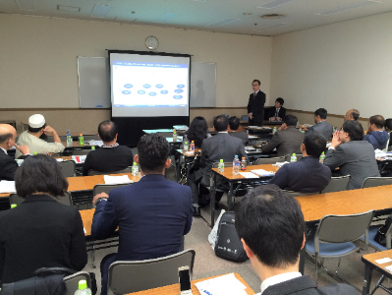
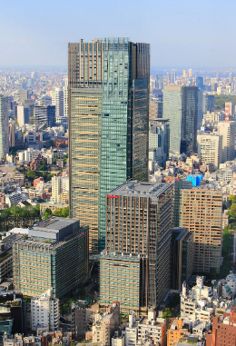
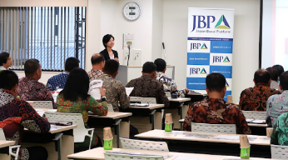
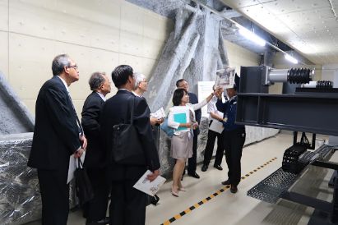
活動２：来日する防災関係者へ技術紹介
インドネシア政府団（2017年7月）
バングラディシュ政府団（2017年4月）
台湾政府団の東京ミッドタウン視察
（2017年8月）

Slide 10
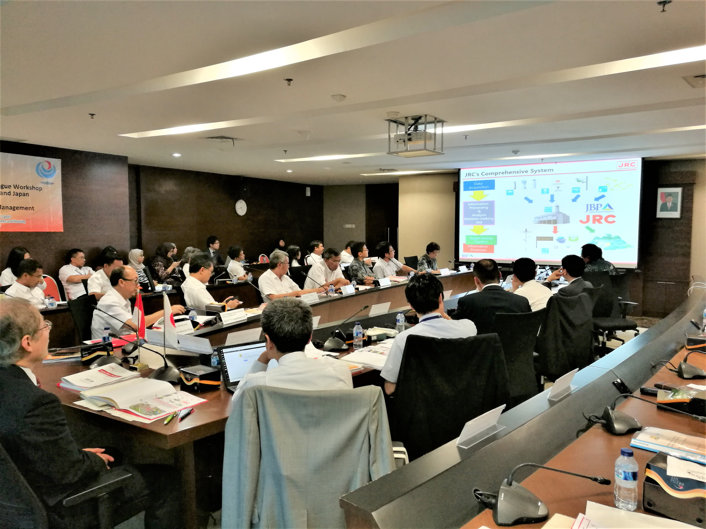
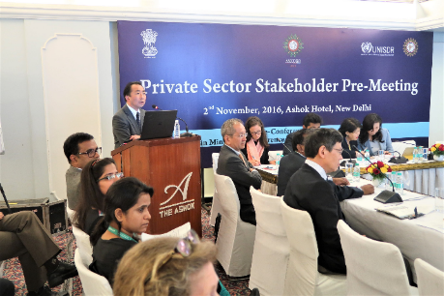
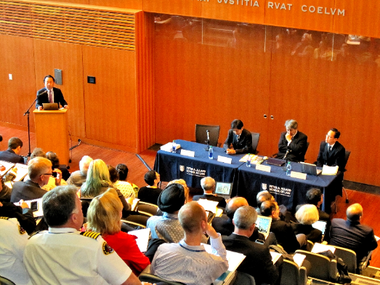
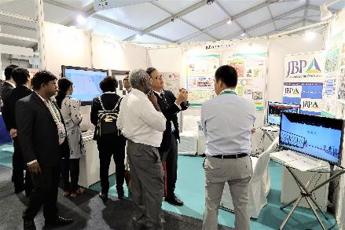
活動３：海外での技術紹介
アジア防災閣僚会議（2016年11月）
インドネシア（2016年11月)
カナダ（2016年11月）

Slide 11
活動４：会員企業の学習・協働の支援
研修会
会員が講師になり、ノリッジシェアリング
検討会活動
テーマごとに会員が行う自主活動（国別・テーマ別）
情報交換会
講師を招いた講演会
関係省庁（国交省、総務省、経産省、JICA等）からの新鮮な情報の共有
会員会社の海外取組紹介
新春の集い、青葉の集い、晩秋の集い
国内の防災関係省庁を招いての懇親会

Slide 12
ＪＢＰ会員が感じるメリット
自社だけではなかなか会ってもらえない海外要人に会えるので、営業の糸口がつかめる
日本政府が要望を聞いて、相談にのってくれ、支援をしてくれる
自社の営業範囲を安いコストで広げられる
様々な会社の取組状況を学べる
様々な業種の会社と連携の機会を得られる
内外の防災の最新情報を得られる
民間企業が持つハンディを公益法人で補える

Slide 13
日本防災プラットフォーム
ただいま入会の方、入会金１０万円を免除中。
2018年3月入会までの期間限定です。

Slide 14
